Slide 1
基本動作のプログラミング
３章 ロボットプログラミングをはじめよう
3.2 44ページ

Slide 2
２つのモーターそれぞれに命令を与えて前進や後退をさせてみよう
p.45 3.2.1

Slide 3
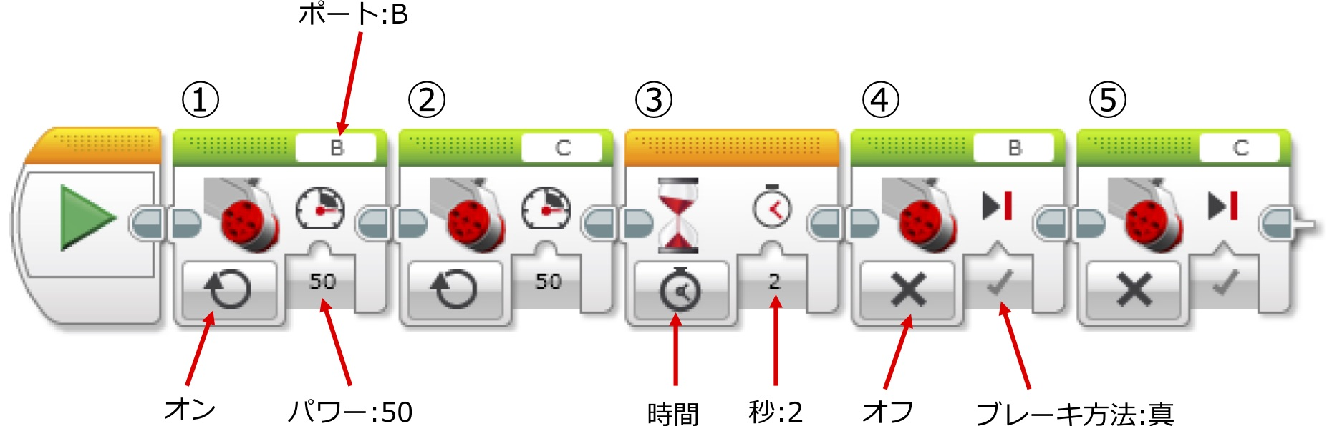
EV3-SWによる記述

Slide 4
ブロックの説明
ブロック ① : L モーターブロック(緑色の動作ブロック中にあります)で，「ポート:B」「モー ド:オン」「パワー:50」を設定しています.「ロボット左側の車輪を駆動するため B ポートに接続した L モーターを，パワー 50 で回転させる」という命令です.後 退させるには，パワーを負の値に設定します.
ブロック② : ①と同様に，L モーターブロックで，「ポート:C」「モード:オン」「パワー:50」を 設定しています.「ロボット右側の車輪を駆動するため C ポートに接続した L モー ターを，パワー 50 で回転させる」という命令です.
ブロック ③ : 待機ブロック(オレンジ色のフロー制御ブロック中にあります)で，「モード:時間」 「秒:2」を設定しています.次のブロックの命令を実行する前に，2 秒間プログラム を待機させます.待機ブロックは，ロボットを停止させません.待機ブロック開始 時点でいずれかのモーターがオンになっている場合は，待機中そのモーターはオンのままとなります.
ブロック④ : L モーターブロックで，「ポート:B」「モード:オフ」「ブレーキ方法:真(ブレーキオン)」を設定しています.「ロボット左側の車輪を駆動するため B ポートに接続した L モーターを，ブレーキをかけて停止させる」という命令です.
ブロック ⑤ : ④ と同様に，L モーターブロックで，「ポート:C」「モード:オフ」「ブレーキ方 法:真(ブレーキオン)」を設定しています.「ロボット右側の車輪を駆動するため C ポートに接続した L モーターを，ブレーキをかけて停止させる」という命令です.

Slide 5
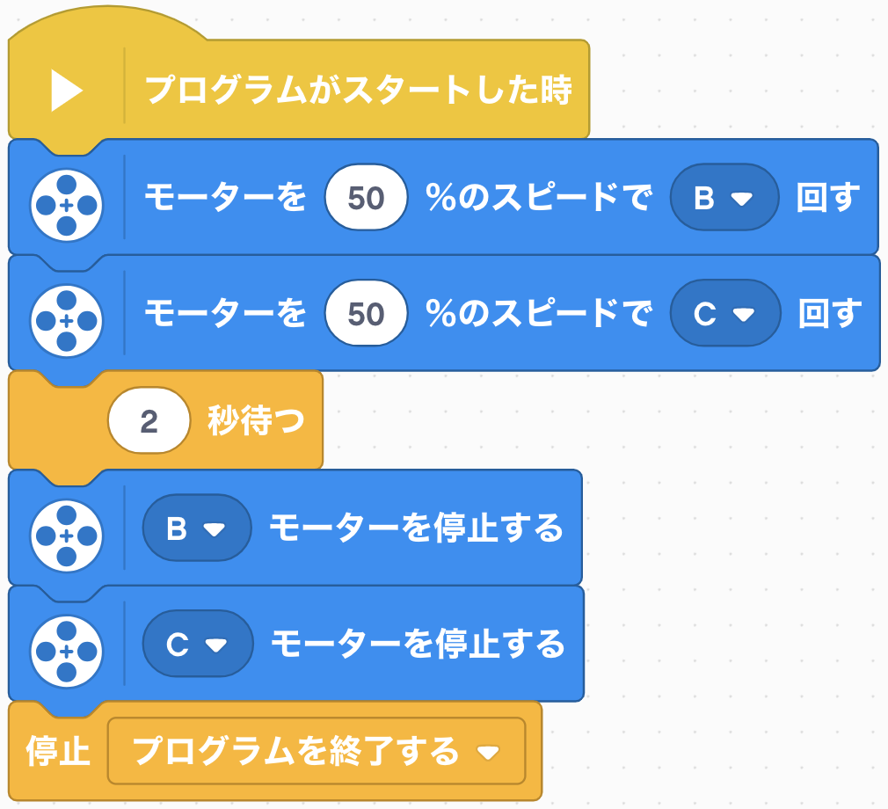
EV3 Classroomによる記述
ブロック①②：モーターブロックの「モーターを指定したスピードで回す」ブロックで，「ポート:B（②では「ポート：C」）「スピード:50%」を設定しています．「ロボット左側の車輪を駆動するため B ポート（②ではCポート）に接続した L モーターを，スピード 50% で回転させる」という命令です．
ブロック③：制御ブロックの「時間で待機する」ブロックで，「2秒」を設定しています．次のブロックの命令を実行する前に，2 秒間プログラムを待機させます．「時間で待機する」ブロックは，ロボットを停止させません．「時間で待機する」ブロック開始時点で回転中のモーターは，プログラム待機中も回転したままになります．
ブロック④⑤： モーターブロックの「モーターを停止」ブロックで，「ポート:B」 （②では「ポート：C」）を設定しています．「ロボット左側の車輪を駆動するため B ポート（②ではCポート）に接続した L モーターを停止させる」という命令です．初期状態では，モータは停止して現在の位置を保とうとするようになっています．
①
②
③
④
⑤

Slide 6
microPython
V1
V2
#!/usr/bin/env pybricks-micropython
from pybricks.ev3devices import Motor
from pybricks.parameters import Port, Stop
from pybricks.tools import wait
Motor(Port.B).run(360)
Motor(Port.C).run(360)
wait(2000)
Motor(Port.B).stop(Stop.BRAKE)
Motor(Port.C).stop(Stop.BRAKE)
（V1と同じでOK）

Slide 7
microPython（インスタンス使用版）
V1
V2
#!/usr/bin/env pybricks-micropython
from pybricks.ev3devices import Motor
from pybricks.parameters import Port, Stop
from pybricks.tools import wait
left_motor = Motor(Port.B)
right_motor = Motor(Port.C)
left_motor.run(360)
right_motor.run(360)
wait(2000)
left_motor.stop(Stop.BRAKE)
right_motor.stop(Stop.BRAKE)
（V1と同じでOK）

Slide 8
２つのモーターに同時に命令を与えて前進や後退をさせてみよう
p.50 3.2.2

Slide 9
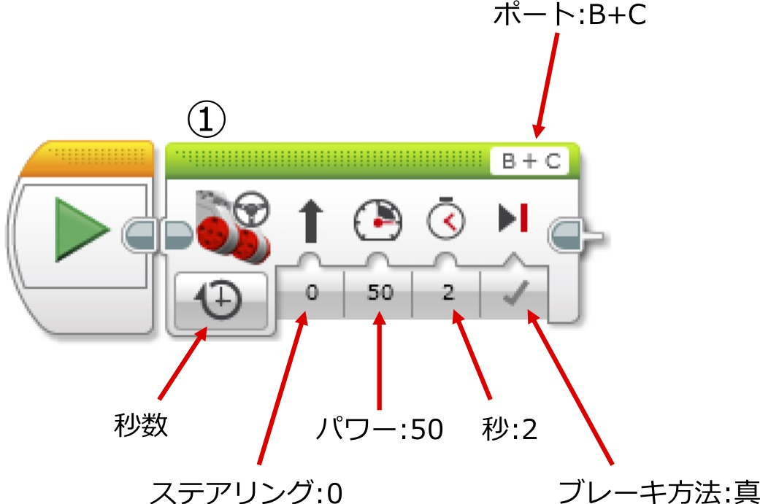
EV3-SWによる記述
ブロック ① : ステアリングブロックで，「ポート:B+C」「モード:秒後」「ステアリング:0」「パ ワー:50」「秒数:2」「ブレーキ方法:真(ブレーキをオンにする)」を設定していま す.「ロボット車輪を駆動している B と C ポートに接続した L モーターを，ステア リング量 0(両方のモーターを同じ速度で回転させる)で，パワーレベル 50 で，2 秒間回転させたのち，ブレーキをかけて停止させる」という命令になります.後退 させるには，パワーを負の値に設定します.

Slide 10
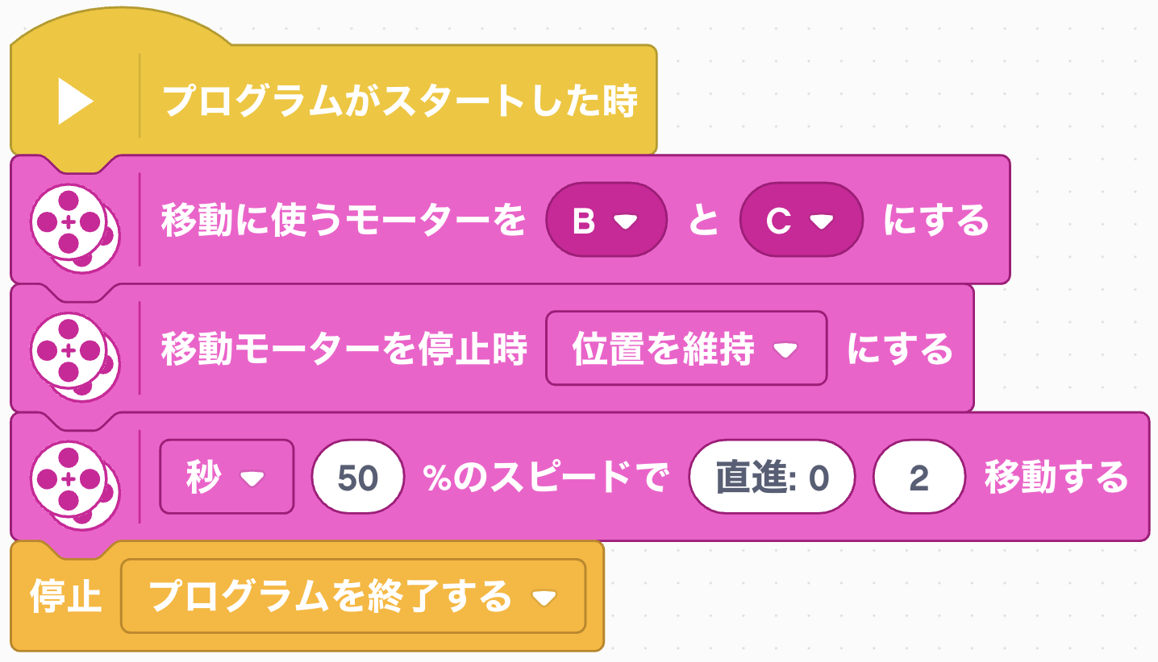
EV3 Classroomによる記述
Classroomには， EV3のステアリングブロックのような一つのブロックで各種設定までを含める機能がないので，以下のようにブロックを組み合わせて使用します．
ブロック①：移動ブロックの「移動に使うモーターを設定」ブロックで，「ポート:B」「ポート：C」を設定しています．一つ目のポートが左のモーター，二つ目のポートが右のモーターになります．
ブロック②：移動ブロックの「停止位置を維持するようにモーターを設定」ブロックで，モーターが命令を完了したときにとるアクションを設定します．ここではモーターが停止したときに「現在の位置を積極的に維持する」を設定しています．
ブロック③：移動ブロックの「ステアリングで指定した間，スピードで移動する」ブロックで，「スピード：50％」「ステアリング：直進0」「時間：2秒」を設定しています．（移動量は，秒数，モーターの回転角度，回転数を選ぶことができます）
①
②
③

Slide 11
microPython
V1
V2（変更箇所は青字）
#!/usr/bin/env pybricks-micropython
from pybricks.ev3devices import Motor
from pybricks.parameters import Port, Stop
from pybricks.robotics import DriveBase
left_motor = Motor(Port.B)
right_motor = Motor(Port.C)
wheel_diameter = 56
axle_track = 123
robot = DriveBase(left_motor, right_motor, wheel_diameter, axle_track)
robot.drive_time(200, 0, 2000)
#!/usr/bin/env pybricks-micropython
from pybricks.ev3devices import Motor
from pybricks.parameters import Port, Stop
from pybricks.robotics import DriveBase
from pybricks.tools import wait
left_motor = Motor(Port.B)
right_motor = Motor(Port.C)
wheel_diameter = 56
axle_track = 123
robot = DriveBase(left_motor, right_motor, wheel_diameter, axle_track)
robot.drive(200, 0)
wait(2000)
robot.stop()
waitコマンドを使うときは
忘れずに！
V2のDriveBaseクラスには，
driveしかメソッドがないので
wait(2000)を入れ2秒間タイヤを回す

